Slide 1


Presentazione
Avete ricevuto l’incarico di assistente di lingua italiana e siete assaliti da mille domande???
E’ del tutto normale, non preoccupatevi. La nostra guida vuole essere un aiuto concreto per entrare nella vita reale di Bordeaux e soprattutto per risparmiare il maggior tempo possibile sotto diversi aspetti! Speriamo che vi sia utile!
Voilà, c’est parti!!!

Slide 2

Benvenuti a Bordeaux
Guida pratica per gli assistenti di lingua italiana

Slide 3
Pratiche amministrative da fare prima della partenza
Farsi rilasciare un certificato di nascita dal proprio comune di nascita.
Farsi rilasciare un certificato di buona salute dal proprio medico curante.
Fare una copia del proprio documento di identità e della propria tessera sanitaria.

Slide 4

La ricerca dell’alloggio
Cercare casa è la prima preoccupazione per chi deve partire.
Per quanto concerne Bordeaux, ci sono varie opzioni da vagliare secondo le proprie esigenze e secondo le proprie disponibilità economiche.
Potete già iniziare la vostra ricerca su internet prima di partire oppure anticipare la partenza di un paio di settimane ed andare a visitare alcuni appartamenti.
Vi presentiamo qui di seguito alcune soluzioni.....

Slide 5
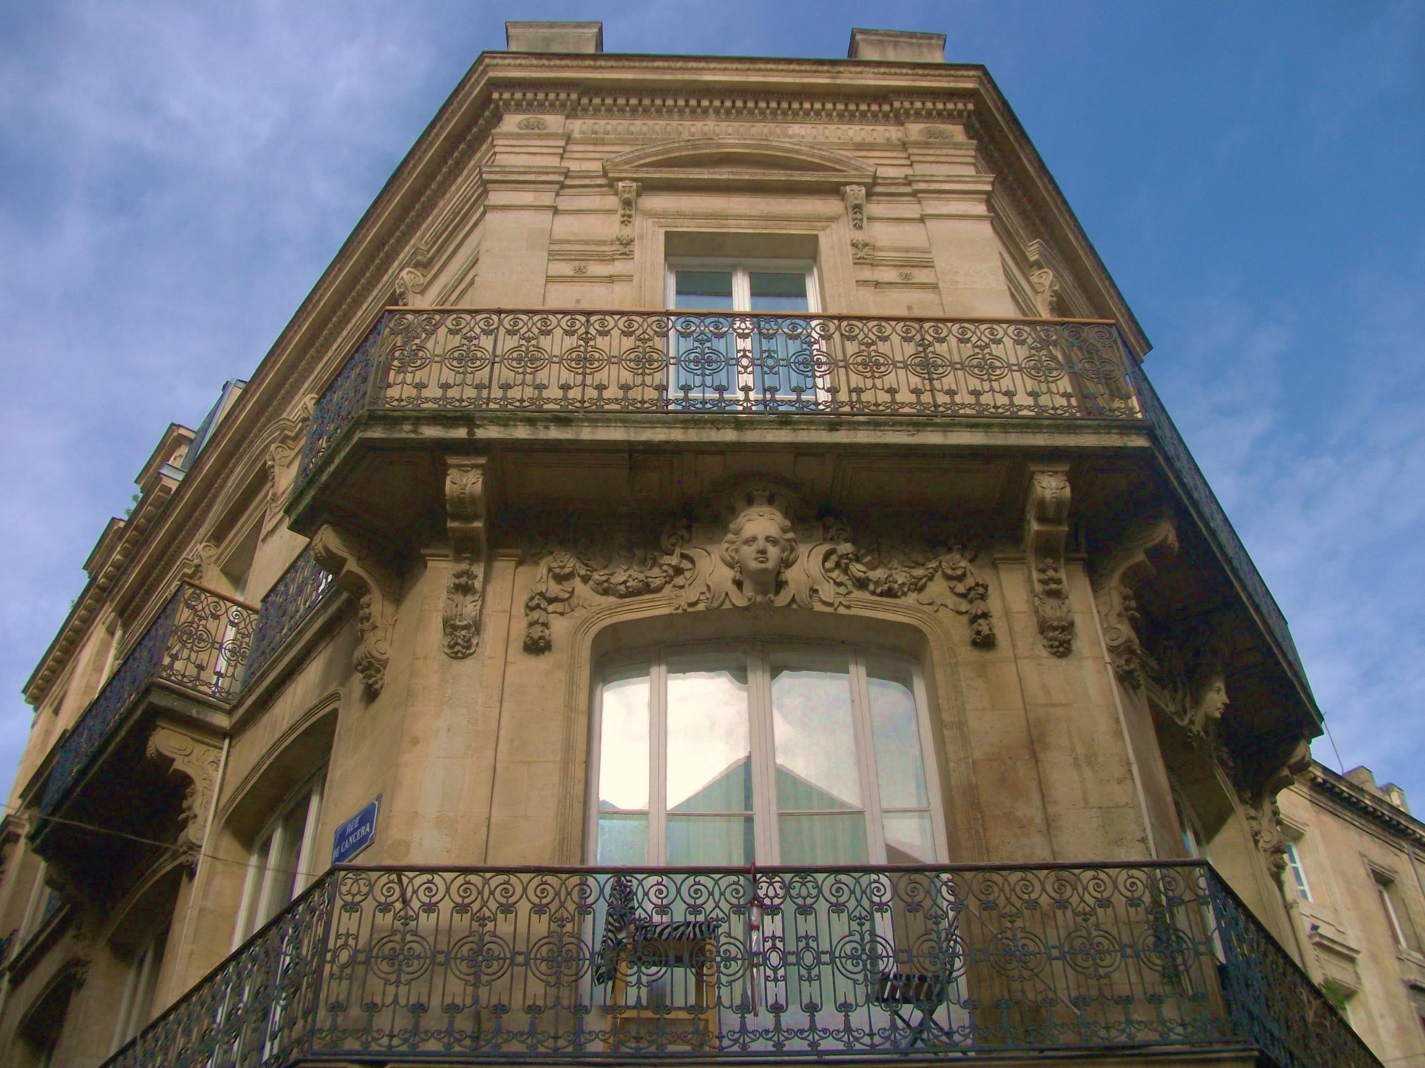
Lo «studio»
A Bordeaux potete trovare uno «studio» (piccolo monolocale) a partire da 400 euro. Ci sono dei siti internet per consultare le offerte come: www.seloger.com.
Questo sito pubblica annunci di appartamenti di vario prezzo e grandezza (sia per una sola persona che per più persone) con il tramite di un’agenzia che viene visualizzata subito sotto. L’appartamento è spesso visualizzabile con delle foto; se non ci sono possono essere richieste. Purtroppo l’agenzia annessa chiede delle spese di commissioni equivalenti ad un mese di affitto.

Slide 6

La «colocation»
Se volete espressamente condividere l’appartamento insieme ad altre persone, consultate il sito:
www.appartager.com, pubblicate il vostro annuncio dicendo che state cercando un coinquilino, due righe sulla vostra vita e le vostre abitudini. A quel punto qualcuno vi contatterà.
In alternativa, consultate le varie offerte che ci sono (pubblicate da terzi) e cercate di mettervi in contatto con loro inviando notifiche di gradimento. Purtroppo ad un certo punto della navigazione il sito può diventare a pagamento.
Ci sono poi dei siti in cui dei privati pubblicano liberamente il loro annuncio senza il tramite di un’agenzia come ad esempio:
www.vivastreet.com

Slide 7

Le residenze alberghiere
L’agenzia Nexity propone studio e appartamenti a Bordeaux, Cenon, Mérignac e Talence a partire da 441 euro al mese con molti servizi inclusi tra cui: internet illimitato e lenzuola. Ecco i contatti:
www.nexity-studea.com
Tra le residenze alberghiere:
Studéa Bordeaux centre 1 BORDEAUX
Studéa Bordeaux centre 2 BORDEAUX
Studéa Talence TALENCE
Studéa Bordeaux ouest MERIGNAC (contattare Rose Marie Seignette: dseignette@nexity.fr, tel:0556989200)
Studéa Bordeaux Kergomard BORDEAUX
Studéa Bordeaux Bastide CENON
Inoltre:
Apparthotel Victoria Garden (cours de la Somme, Bordeaux), Apparthotel Adagio (Rue Dandicelle, Bordeaux), Residhotel Galerie Tatry (174, cours du Médoc, Bordeaux)
Ténéo: www.tenéo.fr
Résidence de la gare: www.residencedelagare.com/residencedelagare@wanadoo.fr
Campuséa: www.campuséa.fr
Citadines: www.citadines.com (tel:+33 5 57 01 62 70)

Slide 8
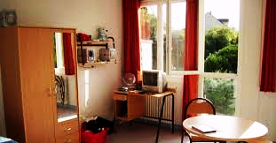
I foyers pour «jeunes travailleurs»
I foyer sono delle residenze destinate a studenti e giovani lavoratori che propongono diverse modalità di alloggio: stanza singola, «studio» in comune, «studio» indipendente.
Considerate il fatto che molto spesso i foyer hanno poche camere a diposizione con il bagno all’interno: esso è disponibile all’esterno in comune con altre persone. Tuttavia, di solito è pulito e vengono offerti vari servizi in comune come la messa a disposizione della cucina, di una piccola palestra , di una lavanderia, di internet ecc.. Queste strutture sono abbastanza economiche ed una stanza con lavandino vi costerà all’incirca 360 euro.
Eccone alcuni situati in centro città:
Foyer Jean Levain http://habitatsjeuneslelevain.org/
Foyer Jacques Ellul http://fpt-ellul.pagesperso-orange.fr/
Résidence Rosa Parks http://www.hj33.org

Slide 9

Come contattare i foyer
Di solito bisogna riempire un modulo online in cui si inseriscono i propri dati personali e si indica l’ammontare delle proprie risorse economiche. Una volta inviato il modulo, esso vale come richiesta di alloggio e si riceve la risposta nel giro di 10 giorni.
I foyer vi aiutano a stipulare la domanda per l’APL: l’aiuto economico per l’alloggio e la inoltrano all’ufficio competente.

Slide 10

Presso privati o famiglie
A volte ci sono famiglie o persone anziane che affittano stanze a buon prezzo (per una settimana, un mese o per periodi più lunghi) a studenti o giovani. Scegliendo questa modalità si decide di vivere a stretto contatto con una famiglia francese ed è un ottimo modo per esercitare la lingua. In qualche caso bisogna essere disposti a essere conformi a delle particolari regole legate alla vita quotidiana delle persone con cui si viene a contatto.
Potete trovare annunci di questo tipo su internet, nelle bacheche di facoltà oppure informandovi presso le vostre scuole.

Slide 11

Consigli pratici
Se scegliete di prendere uno studio o un appartamento, non date denaro prima di averlo visto. Accertatevi che esista e che il proprietario sia una persona corretta.
Ad esempio: l’appartamento in rue Fondaudège n° 15 a 350 euro non esiste ed è molto tempo che sono partite denunce a carico di una persona che si fa passare come sua proprietaria. Dopo un primo contatto via mail il proprietario vi chiede un anticipo del primo mese di affitto + la caparra (un mois de loyer + frais) prima che abbiate visto l’appartamento e che vi siate recati sul posto.
Diffidate da questi tipi di persone!
Chiedete sempre dettagli sulle eventuali spese non comprese nell’affitto e sulle modalità di erogazione dell’acqua e dell’elettricità (se ad esempio c’è un riscaldamento elettrico o condominiale). Una volta che avete deciso di prendere l’appartamento, probabilmente vi chiederanno di firmare il contratto per un anno. A questo punto accertatevi se eventualmente si potrà recedere dal contratto prima della scadenza.

Slide 12

Se decidete di affidarvi ad un’agenzia immobiliare per la ricerca dell’appartamento, è sempre meglio recarvisi di persona. Tuttavia tenete sempre conto del fatto delle spese inerenti a tale pratica.
Una volta che avete soluzioni in mano, fate una simulazione per l’APL, ovvero l’aiuto economico per l’alloggio sul sito: www.caf.fr. In base a ciò considerate pro e contro relativamente alla spesa e all’aiuto che potreste ricevere.
Vi spieghiamo tutto nelle prossime slide…….

Slide 13

Pratiche amministrative in ordine di importanza da fare all’arrivo
Una volta che vi siete sistemati, aprite un conto in banca (preferibilmente la prima settimana di ottobre) dove vi verrà accreditato lo stipendio. Banche come LCL, Société générale, Banque Populaire vi possono garantire l’apertura di un conto a zero spese o a spese minime. Di solito le banche chiedono un’attestazione di domicilio per poter aprire il conto.
Recatevi presso la segretaria dell’ufficio del personale del liceo Montaigne (Véronique DURO), il vostro liceo principale, per firmare il vostro procès verbal d’installation e lasciarle il modulo della sécurité sociale che vi distribuiranno alla fine dello stage.

Slide 14

Presso le segreterie delle scuole
A seguito dello stage che si svolge di solito il 1 ottobre, recatevi presso le altre due scuole per firmare il «procès verbal d’installation».
Mandate anche al ministero della pubblica istruzione italiano i fax che vi richiede dal proprio sito in cui attestate di aver iniziato il servizio. Questi fax devono essere inviati direttamente dalla segreteria delle scuole.

Slide 15

L’Apl
Percependo un salario basso potrete usufruire di un sussidio economico per l’alloggio che varierà in base al vostro reddito e alla vostra età. L’ufficio competente è la CAF: Caisse d’allocations familiales (sito internet: www.caf.fr)
Una parte del modulo che scaricherete dal sito sarà compilata dal vostro proprietario (o dal foyer) e l’altra sarà completata da voi. Una volta firmato e compilato in tutte le sue parti, il modulo deve essere inoltrato all’ufficio di competenza, cercando di recarvisi al mattino presto per risparmiarsi le code di attesa.
Il rimborso a voi spettante vi verrà erogato probabilmente molto più tardi rispetto alle previsioni. In ogni caso, ci sono delle discrepanze di ufficio riguardo alla questione della ricezione del rimborso dal primo o dal terzo mese di residenza in Francia. Il nostro consiglio è quello di inoltrare comunque la domanda già dal primo mese di affitto (ottobre): al massimo riceverete il sussidio a partire da gennaio in poi.
Infine prevedete un monte spese per il primo mese e mezzo a partire dal vostro arrivo.

Slide 16
L’Rsa
L’Rsa è il sussidio economico che potete ricevere dalla CAF a integrazione del vostro stipendio a partire dai 25 anni compiuti. Per fare questa domanda dovete prima ricevere il «bulletin de salaire» dei primi 2 mesi di lavoro.

Slide 17

Consigli sulle pratiche amministrative
I primi tempi dovrete dedicarvi alle pratiche amministrative armandovi di penna e pazienza.
Una volta compilati i moduli suddetti è molto probabile che riceverete molte lettere a casa che vi dicano di integrare la pratica con altri documenti.

Slide 18

La rete dei trasporti
Bordeaux è una delle città meglio collegate della Francia. La rete TBC (www.tbc.fr) mette a disposizione tram, bus e biciclette e si estende per tutti i comuni limitrofi di Bordeaux. Se scegliete di prendere casa lontano dal centro c’è sempre una soluzione per arrivare a scuola!

Slide 19
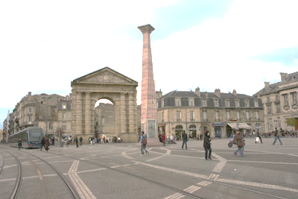
Come raggiungere il liceo principale
Vi indichiamo alcuni percorsi utili per raggiungere il liceo Michel de Montaigne:
Dalla Place della Victoire percorrete rue Sainte-Cathérine e troverete il liceo sulla vostra destra dopo 200 metri. E’ un grande complesso formato da vari edifici comprendenti l’amministrazione, le aule, i laboratori, gli spazi di studio per gli studenti e naturalmente l’aula professori.
Dalla gare Saint-Jean prendete l’autobus 11 o 16 in direzione Mérignac centre che vi porterà direttamente a Place della Victoire. A piedi raggiungerete il liceo percorrendo rue Sainte-Cathérine.

Slide 20
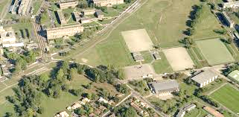
Come raggiungere le altre scuole
Il liceo «Victor Louis» (2, avenue de Thouars, Talence) è raggiungibile
tramite la linea B del tram in direzione Pessac centre (fermata Peixotto).
Dalla fermata Peixotto camminate per circa un Km verso Cours de la
Libération. Troverete il liceo sulla vostra sinistra. In alternativa, da
Peixotto, potete prendere la linea 10 dell’autobus e scendere alla fermata
« Lycée Victor Louis » o « Avenue de l’Université ».
Il Liceo «Pape Clément» (1, rue Léo Lagrange, Pessac) è ugualmente
raggiungibile tramite la linea B del tram in direzione Pessac Centre.
Da Pessac centre potete prendere un autobus (linea 23 alla fermata
Trendel) per raggiungere il liceo (fermata Pont de l’Orient). In alternativa,
da Talence. è disponibile la « corol 34 » che vi fa arrivare direttamente
davanti al liceo (fermata lycée Pape Clément). Altrimenti, se abitate nei
pressi della gare Saint-Jean, sarebbe comodo prendere il treno fino a
Pessac centre e poi servirvi della linea di autobus a disposizione.

Slide 21
Sperando di esservi stati di aiuto vi forniamo qui i nostri contatti:
Claudia Cicchini, assistente di lingua italiana 2013/2014 al Liceo Michel de Montaigne (indirizzo: 118, cours Victor Hugo 33075, Bordeaux)
Le professoresse di italiano dei licei restano a vostra disposizione per ulteriori spiegazioni. La loro mail vi sarà comunicata dai servizi amministrativi.
Che dire…bon séjour!

